Slide 1

Môn: TOÁN LỚP 1
Bài 3: Nhiều hơn, ít hơn, bằng nhau (Tiết 1)
GV: Nguyễn Diệu Hương
Lớp: 1A5
Trường: Tiểu học Hưng Đạo

Slide 2
KHỞI ĐỘNG

Slide 3
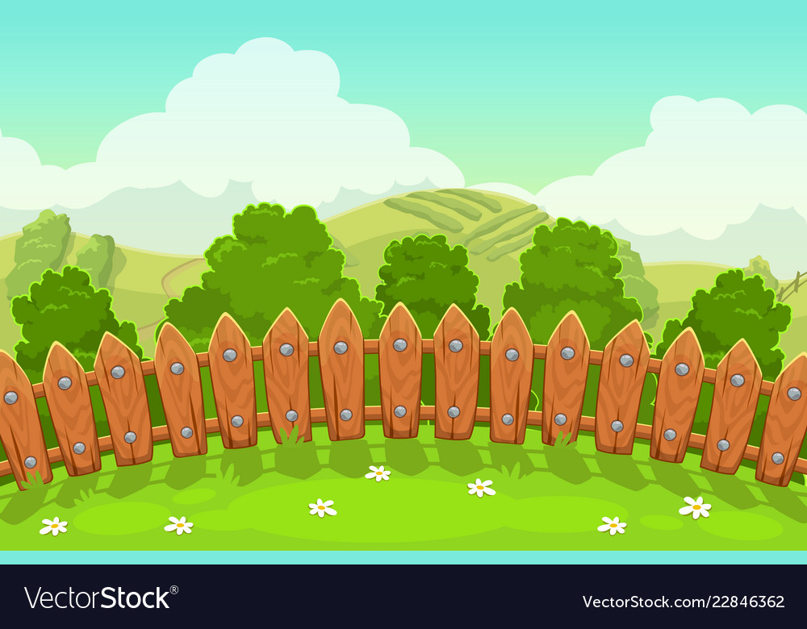


non
Ong
học
việc

Slide 4
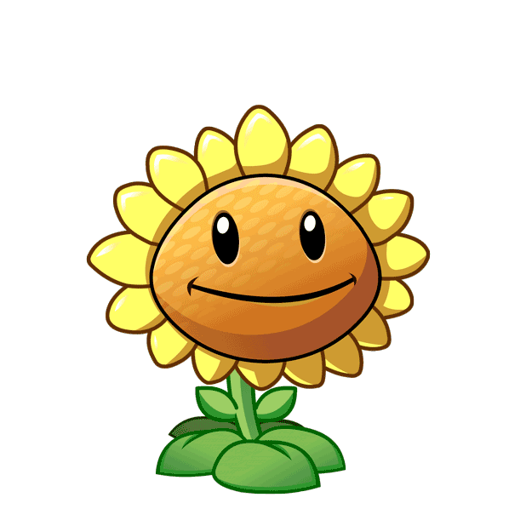
1
2
?
4
5
A. 3
B. 1
C. 0
D. 6

Slide 5
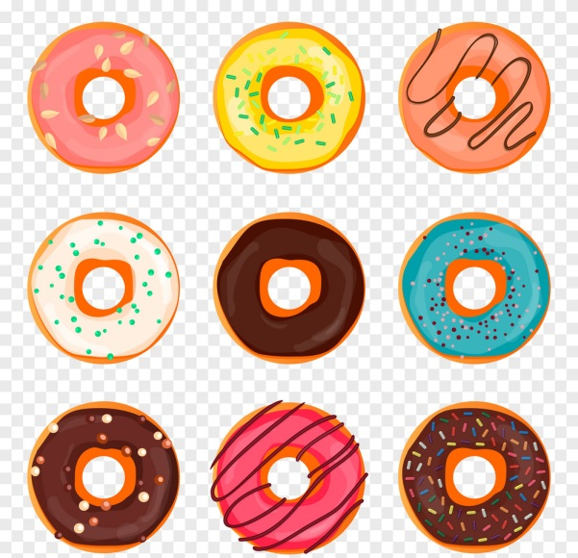
?
A. 8
B. 9
C. 10
D. 7

Slide 6
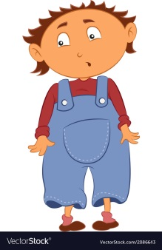
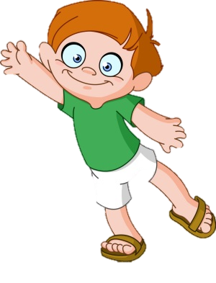
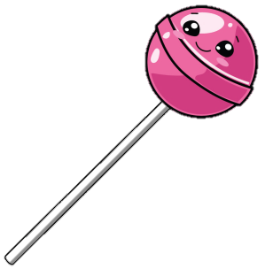

Em nhìn thấy mấy cây kẹo?
A. 2
B. 3
C. 5
D. 6
Notes:
Gv hỏi xem HS thích phần kẹo nào hơn? Vì sao? Rồi dẫn dắt vào bài học luôn.

Slide 7
CHỦ ĐỀ 1
Các số từ 0 đến 10
BÀI 3: Nhiều hơn, ít hơn, bằng nhau

Slide 8



Slide 9







Kết luận:
Số ếch nhiều hơn số lá
Số lá ít hơn số ếch

Slide 10


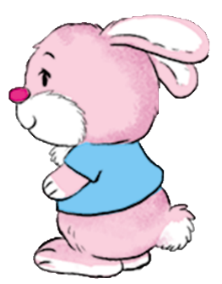
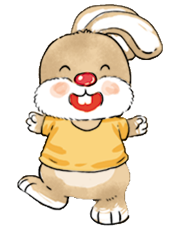



Kết luận:
Số thỏ bằng số cà rốt
Số cà rốt bằng số thỏ

Slide 11


Slide 12

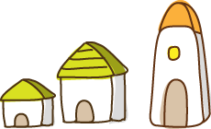


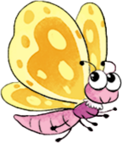





1. Số bướm nhiều hơn hay số hoa nhiều hơn?
Kết luận:
Số bướm nhiều hơn số hoa
Số hoa ít hơn số bướm

Slide 13
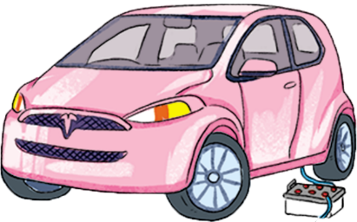
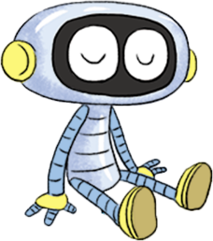

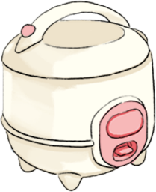




2. Chọn đáp án đúng.
A.
Số ổ cắm nhiều hơn số đồ vật.
B.
Số đồ vật nhiều hơn số ổ cắm.

Slide 14
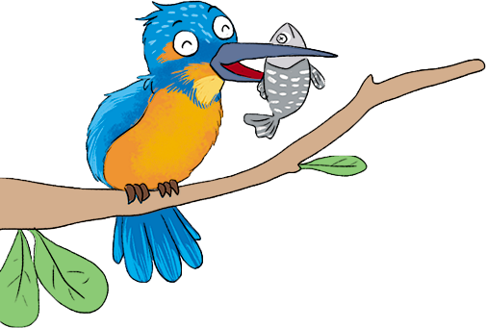
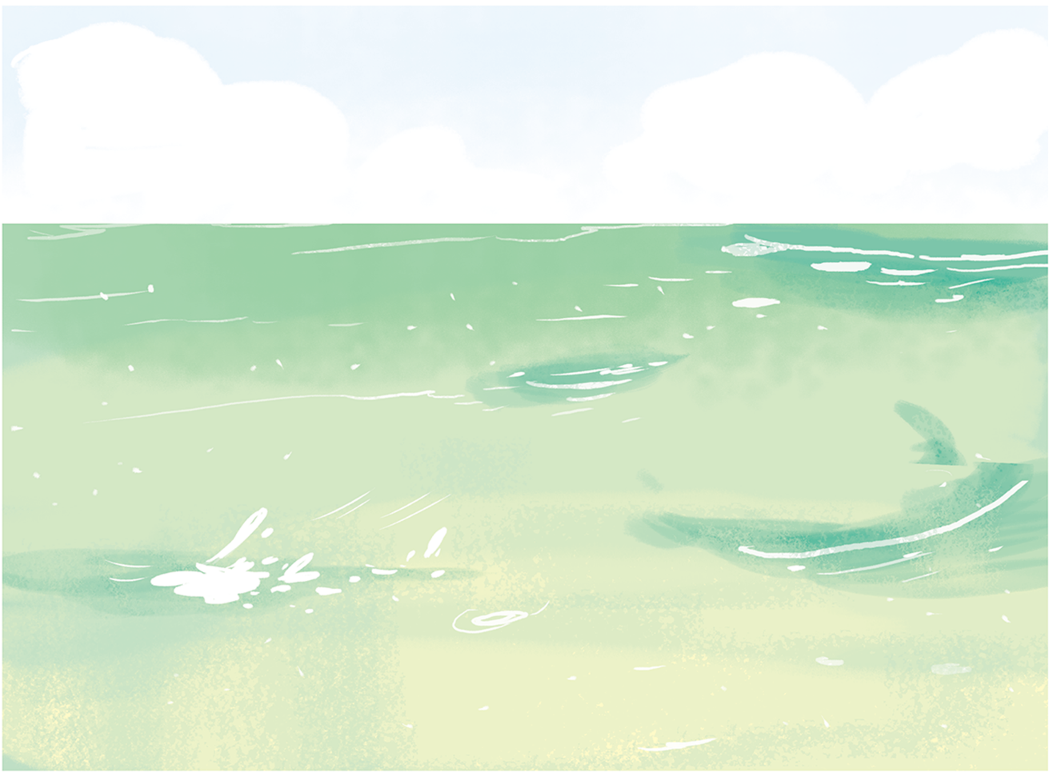
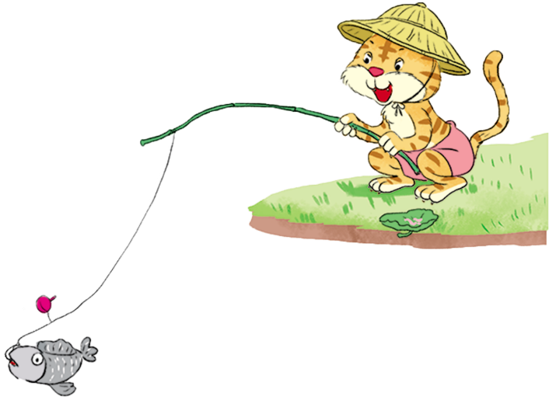

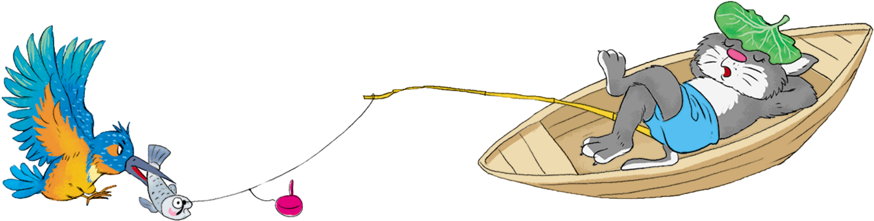
3. Chọn đáp án đúng.
A.
Số chim nhiều hơn số cá.
B.
Số chim bằng số cá.
C.
Số cá ít hơn số mèo.

Slide 15
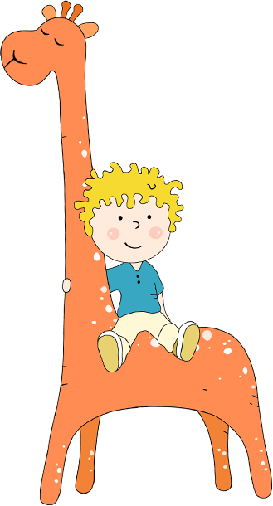
VẬN DỤNG

Slide 16
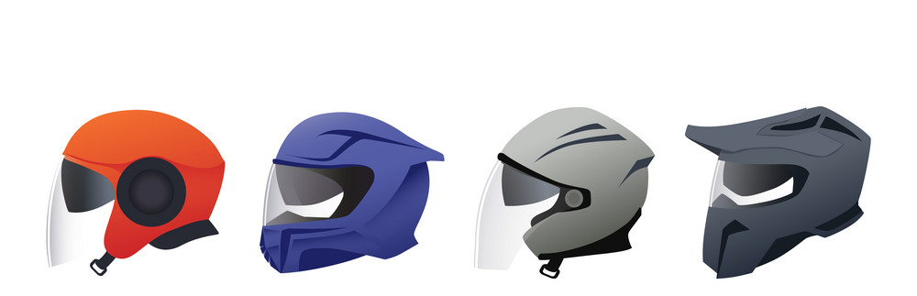

Số mũ bảo hiểm nhiều hơn hay số người điều khiển xe máy nhiều hơn?
Notes:
GV giáo dục an toàn GT cho HS

Slide 17
